Slide 1
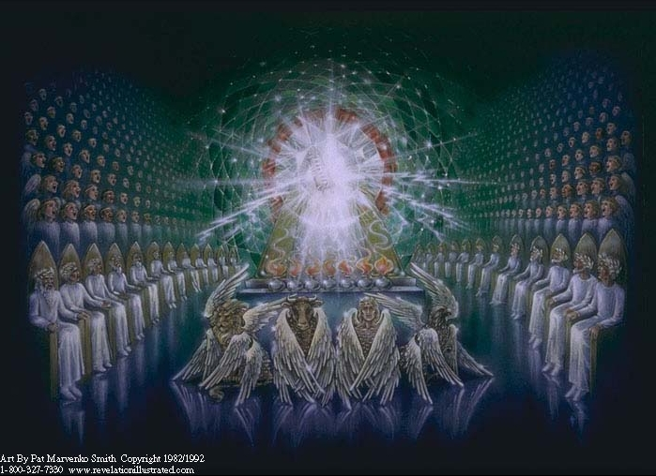
ZJEVENÍ
VIZE TRŮNU

Slide 2
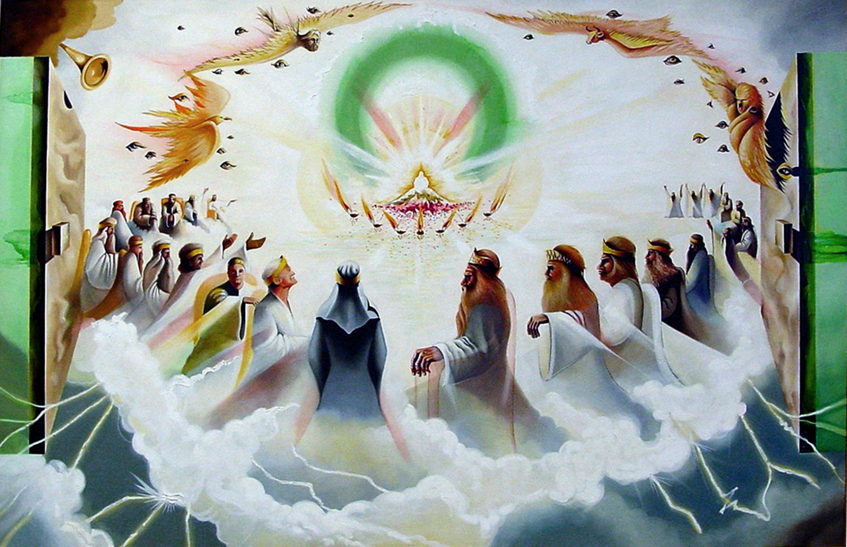
kapitoly 4 a 5

Slide 3
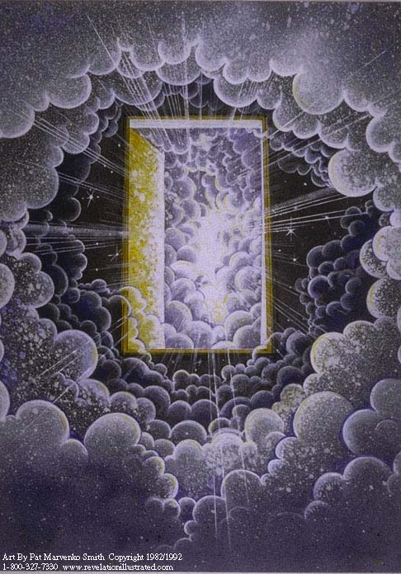
“Potom jsem měl vidění: Hle, dveře do nebe otevřené, a ten hlas, který předtím ke mně mluvil a který zněl jako polnice, nyní řekl: Pojď sem, a ukážu ti, co se má stát potom”
Zjevení 4,1

Slide 4
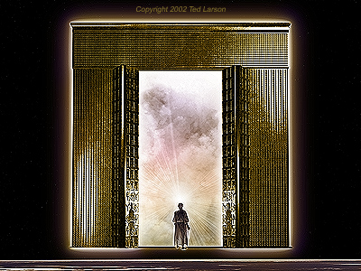
“CO SE MÁ STÁT”
SOUČASNOST
Zvláštní poselství od Ježíše pro každou z církví, které se scházejí v sedmi různých městech Malé Asie.
BUDOUCNOST
Poselství pro každou éru církevních dějin od dob Jana až po současnost.
“to, co jest”, i to, co se má stát potom (Zjevení 1,19)
Vize, která začíná ve 4. kapi-tole se vztahuje
i na kapitolu 11.
„co se má stát potom - tedy na konci církevních dějin.

Slide 5
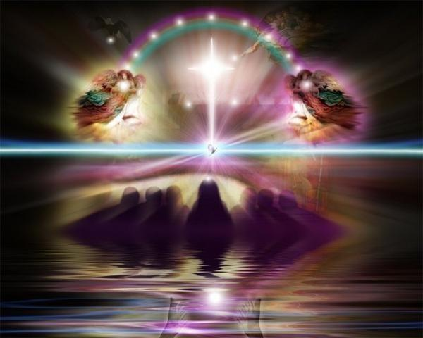
TRŮN
Jaspis: Průsvitný kámen, velmi jasný.
Karneol: jJasně načervenalý kámen.
Popisují velkou záři a nádheru světla vyzařujícího z toho, kdo sedí na trůnu a kterého nelze vidět.
Smaragd: Velmi jasný zelený kámen.
list Židům 4,16
Máme naději, když s důvě-rou přistupujeme k Božímu trůnu
Apocalipsis 4:2-3

Slide 6
TRŮN
Blesky, hromy a hlasy: Hlas Boží.
Zjevení 8,5; 11,19; 16,18
Třikrát se tyto jevy opakují spolu se zvláštními zjevením.i
Skleněné moře: Přijímací místnost.
Zjevení 15,2
Tam Bůh přijme ty, kteří vyprali svá roucha v Be-ránkově krvi
Apocalipsis 4:5-6

Slide 7
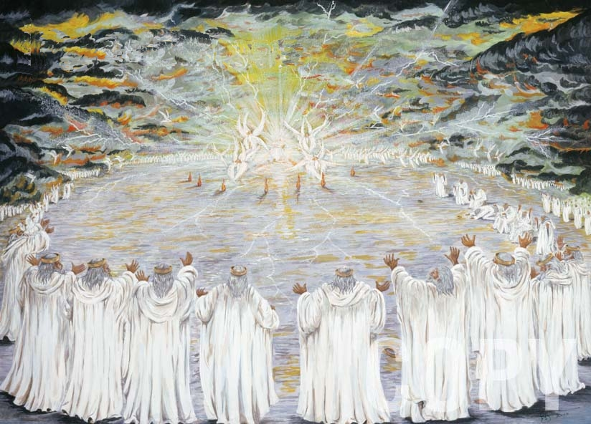
24 STARCŮ
Nejsou staří věkem, ale postavením. Proto představují kolektiv.
Bílé šaty: Spravedlnost. Zlaté koruny: Královská hodnost.
Matouš 27,52-53
Matouš 19,28
Zjevení 5,8
Prvotiny, které vstaly z mrtvých s Ježíšem a nyní jsou v nebi a představují lidstvo
12 patriarchů a 12 apoštolů zastupujících Boží lid ve Starém a Novém zákoně
Zástupci stvořených světů, kteří nepadli do hříchu a slouží jako 24 kněžských řádů před Bohem
Apocalipsis 4:4

Slide 8
24 STARCŮ
“A zpívali novou píseň: Jsi hoden přijmout tuu knihu a rozlomit její pečeť, protože jsi byl obětován, svou krví jsi Bohu vykoupil lidi ze všech kmenů, jazyků, národů a ras a učinil je královským kněžstvem mašeho Boha; a ujmul se vlády nad zemí”
Zjevení 5,9-10

Slide 9
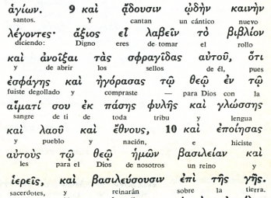
24 STARCŮ
A zpívají píseň novou
──: Hoden jsi přijmout tu knihu
a rozlomit ── pečetě její, protože
jsi byl obětován a vykoupil ── Bohu ── ──
krví svou ze všech kmenů a jazyků
a národů a ras, a učinil
je pro Boha našeho králi a
kněžími, a ujmou se vlády nad ── zemí.
Zjevení 5,9.10

Slide 10
24 STARCŮ
“A kdykoli ty bytosti vzdají čest, slávu a díky tomu, který sedí na trůnu a je živ na věky věků, padá těch čtyřiadvacet starců na kolena před tím, který sedí na trůnu, a klanějí se tomu, který je živ na věky věků, pak položí své koruny před trůnem se slovy: Jsi hoden, Pane a Bože náš, přijmout slávu, čest i moc, neboť ty jsi stvořil všechno a tvou vůlí všechno povstalo a jest”
Zjevení 4,9-11

Slide 11
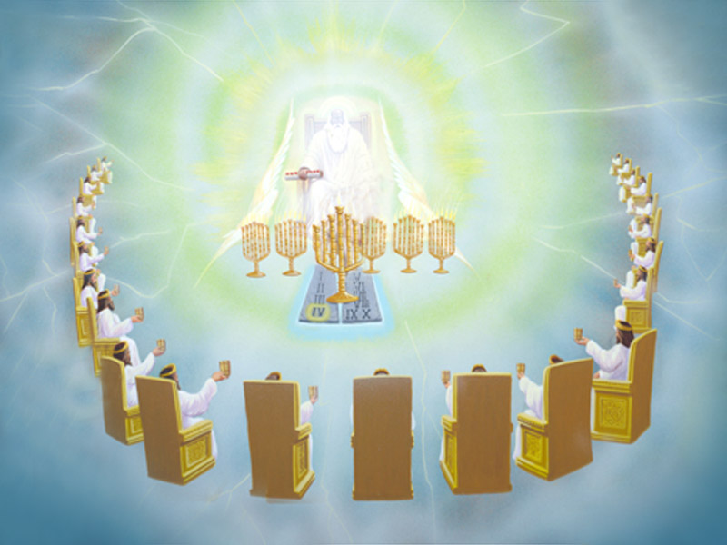
SEDM OHNIVÝCH LAMP
Zjevení 5,6; Zacharjáš 4,10
Těch sedm [kahanů], to jsou oči Hospodinovy, prohledávající celou zemi
Jan 14,16
Je to Duch svatý, který zůstává na zemi
Zjevení 4,5

Slide 12
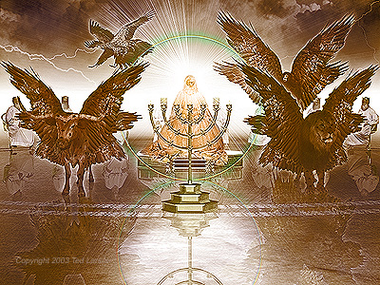
4 ŽIVÉ BYTOSTI
Jsou úzce spojeni se zemí, a to jak svým počtem, tak svým vzhledem.
Lev: Divoká zvířata
Býk: Domácí zvířata
Člověk: Lidstvo
Orel: létavá zvířata.
Ezechiel 10,2
Nejsou to lidé, protože se jim konkrétně říká cherubové.
Matouš 18,10
Představují anděly, kteří aktivně pracují ve prospěch lidstva.
Zjevení 4,6-8; Ezechiel 1,10

Slide 13
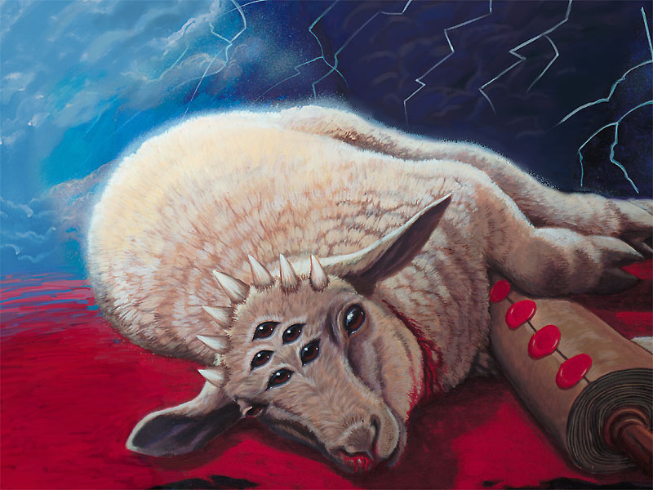
BERÁNEK
Lev z pokolení Juda. 1. Mojžíšova 1. Mojžíšova 49,9; list Židům 7,14.
Kořen Davidův. Izajáš 11,10.
Jako oběť za hřích. 2. Mojžíšova 12,5.6; 3. Mojžíšova 16,27.
Sedm rohů. Roh je symbolem moci, dokonalé síly.
Siete ojos. Plnost Ducha svatého.
Jan 1,29
Zjevení 5,11-14
Zjevení 5,5.6

Slide 14
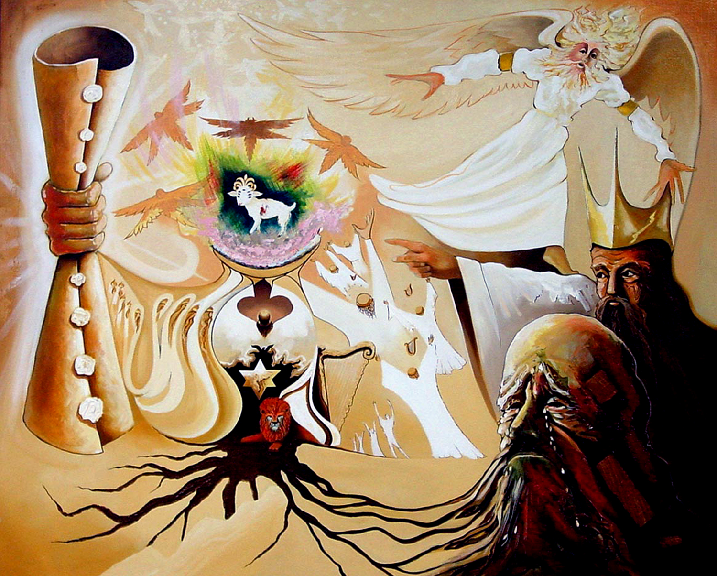
ZAPEČETĚNÁ KNIHA
Obsah této knihy nemohl nikdo přečíst, dokud se ne-rozlomily pečetě.
V Bibli najdeme jasnou zmínku o tom, že Bůh zazname-nává události lidstva, vede záznamy o spasených a tyto záznamy budou použity při soudu.
2. Mojžíšova 32,33 Zjevení 3,5 Žalm 56,8
Žalm 69,28 Žalm 139,16
Daniel 12,1 list Filipenským 4,3
Zjevení 13,8 Zjevení 20,15
Zjevení 5,1-4

Slide 15
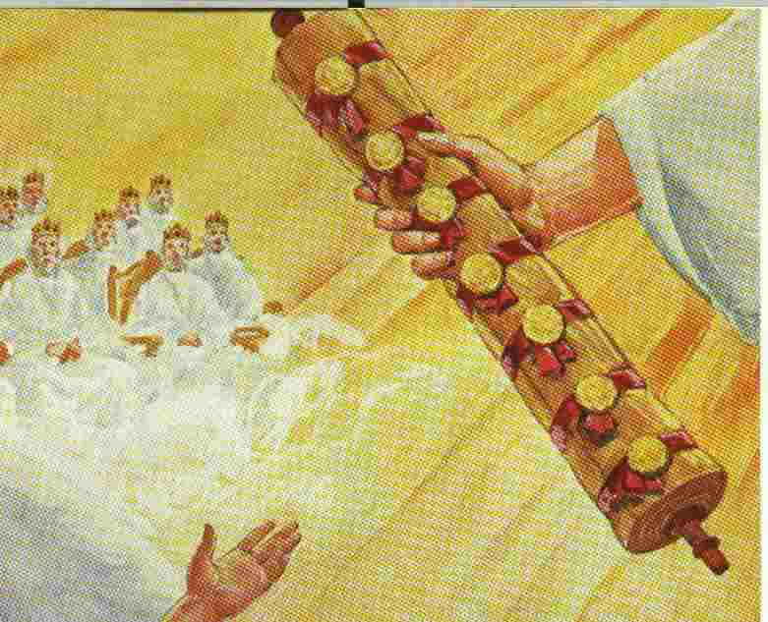
“Tak se rozhodli židovští vůdcové [zabít Ježíše]. Jejich rozhodnutí bylo zaznamenáno v knize, kterou Jan viděl v rukou Pána, jenž sedí na trůně, v knize, kterou žádný člověk nemůže otevřít.
Až tuto knihu odpečetí ´Lev z kmene Juda´, setkají se se svým rozhodnutím znovu jako s rozsudkem.”
(Elen G. White: Perly moudrosti strana 150)

Slide 16

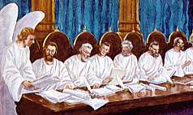
“Viděl jsem, že byly postaveny stolce a že usedl Věkovitý. Jeho oblek byl bílý jako sníh, vlasy jeho hlavy jako čistá vlna, jeho stolec – plameny ohně, jeho kola – hořící oheň. Řeka ohnivá proudila a vycházela od něho, tisíce tisíců sloužily jemu a desetitisíce desetitisíců stály před ním. Zasedl soud a baly otevřeny knihy”
Ve 4. a 5. kapitole Zjevení je nám ukázána stejná scéna, která byla ukázána Danielovi: Počátek soudu.
V kapitolách 6 až 11 je ukázán vývoj tohoto soudu.
Daniel 7,9.10

Slide 17
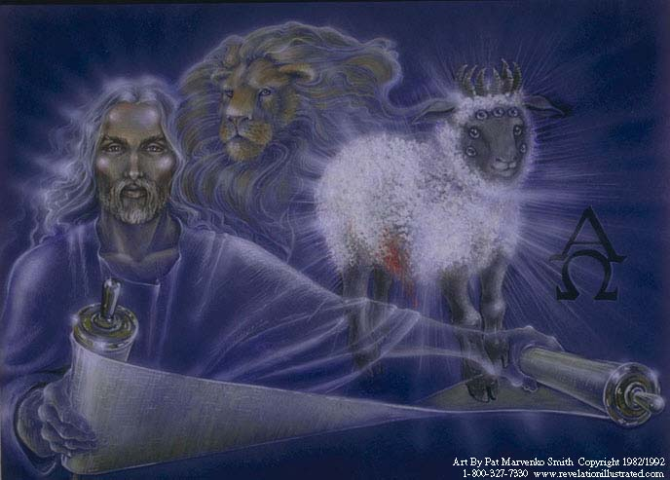
“Hle, přicházím, jak ve svitku knihy o mně stojí psáno.
Plnit, Bože můj, tvou vůli je mi přáním, tvůj zákon mám ve svém nitru”
Žalm 40,8.9

